Slide 1
GEOPOLITIčki izazovi u post-pandemijskom svetu kao odrednica makroekonomskih kretanja
Prof. dr Aleksandra Praščević
Ekonomski fakultet
UNIVERZITET U BEOGRADU

Slide 2
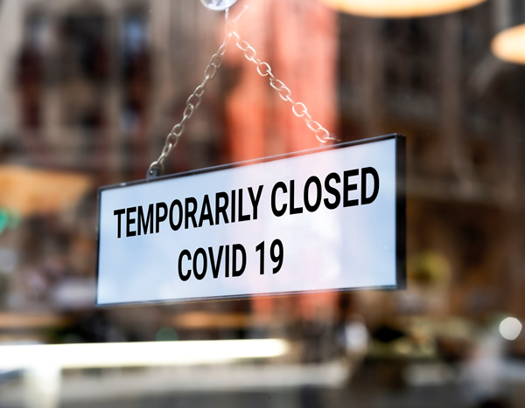
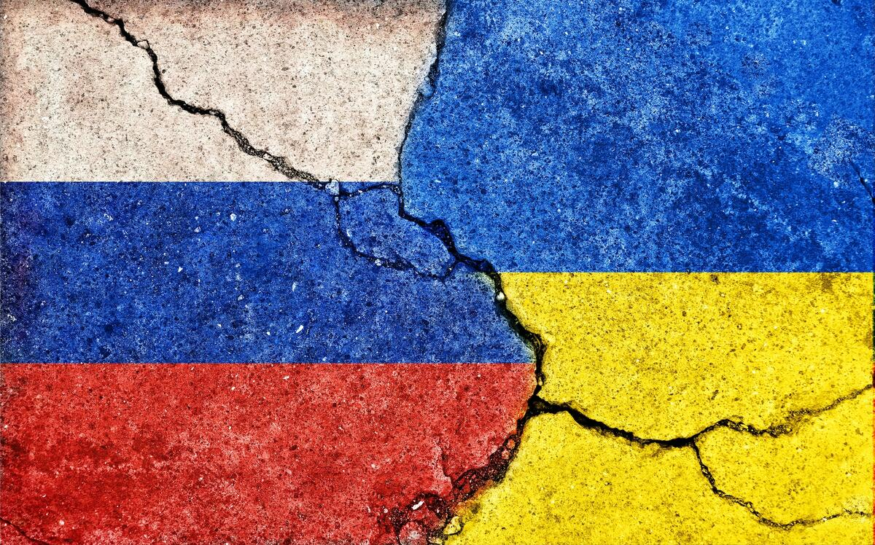
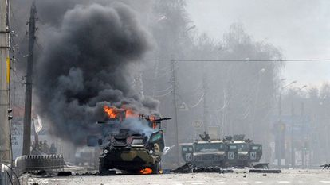
MOTIVI RADA
XXI vek se već pokazao kao vek neanticipiranih šokova koji pogađaju globalnu ekonomiju kao i ekonomije pojedinačnih zemalja, a koji nisu ekonomskog karaktera.
Pandemija COVID-19 je bila neočekivani šok koji delovao u proteklih više od dve godine, pogađajući i agregatnu ponudu i agregatnu tražnju.
Novi šok je otpočeo 24. februara 2022. vojnom intervencijom Rusije u Ukrajini.
Ekonomski odgovor na pandemiju bili su paketi značajnih pomoći vlada širom sveta da bi se ublažila ekonomska kriza i pomoglo stanovništvu i privredi.

Slide 3
MOTIVI RADA
Početkom 2022. godine postojale su indicije da se pandemiji bliži kraj iako je došlo do pojave novog soja korona virusa („božićni poklon čovečanstvu“).
Novi šok koji i dalje traje – vojna intervencija Rusije u Ukrajini izazvala geopolitičke tenzije ali i geopolitička pomeranja koja su u pitanje dovela međunarodni politički, pravni i ekonomski poredak (principe na kojima počiva), a koji su rezultat pobede u Drugom svetskom ratu, ali i kraha socijalističkog centralno-planskog sistema i uspona neoliberalnog ekonomskog i političkog projekta koji je bio u osnovi procesa globalizacije.

Slide 4
Sadržaj poglavlja
1. Uvod
2. Najveći globalni rizici i neizvesnosti
3. Ekonomsko usporavanje, recesija i rastuća inflacija
3.1 Rat u Ukrajini i ekonomsko usporvanje
3.2 Rastuća inflacija – ograničenje za ekonomsku politiku

Slide 5
2. Najveći globalni rizici i neizvesnosti
Globalni rizici početkom 2022. (pre izbijanja rata) bili su sledeći:
Pandemija koja je i dalje trajala
Tehnološki podeljen svet sa značajnim uticajem najvećih tehnoloških firmi – zahtev za regulacijom, sajber kriminal, etička pitanja
Izbori u SAD-u na sredini mandata – novembra 2022. (povratak republikanske većine u Kongresu, a moguće i u Senatu)
Politika nulte tolerancije Kine u vezi sa pandemijom (može ponovo dovesti do zatvaranja i usporavanja ekonomije - zbog strogih epidemioloških mera)
Tenzije zbog gomilanja ruskih trupa na granicama Ukrajine
Tenzije sa Iranom zbog nuklearnog programa
Moguće zanemarivanje ciljeva u oblasti zaštite životne sredine zbog rasta cena energenata i drugih ekonomskih problema
Regionalne krize koje generišu i dalje izbegličku krizu
Kultura otkaza – utiče na poslovanje kompanija
Nezadovoljavaća ekonomska i politička kretanja u Turskoj (izbori 2023. godine)

Slide 6
Nakon izbijanja ratnih sukoba moguće je izdvoji sledeće rizike i neizvesnosti:
Neizvesnost oko dužine trajanja sukoba i stvarnih ciljeva konflikta
Zavisnost evropskih zemalja od Rusije u energetici
Različite pozicije zemalja EU – mogući konflitki u budućnosti
Kriza hrane jer su Rusija i Ukrajina ključni snabdevači važnih poljoprivrednih proizvoda
Društvene tenzije između bogatih i siromašnih zbog ekonomskih problema – visoke inflacije, nesklada na tržištima, mogućoj recesiji (mogući uspon nedemokratskih snaga)
Nova izbeglička kriza (izaziva dodatne troškove Evropi)
Uznemirenja na finansijskim tržištima (mogući finansijski šokovi) i problem likvidnosti (kako države tako i privatnog sektora)
Pitanje funkcionisanja svetskog poretka (pravnog, bezbednosnog ekonomskog – globalizacija)
Moguće nepoštovanje međunarodnog pravnog poretka od strane različitih zemalja (regionalni ratovi)
Trka u naoružavanju

Slide 7
3. Ekonomsko usporavanje, recesija, rastuća Inflacija
Relativno nepovoljna makroekonomska situacija u kojoj je rat počeo (neravnoteže na tržištima, visoke stope inflacije), uz optimizam o kretanjima do kraja 2022.
Inflacija kao troškovna inflacija (delimično i inflacija tražnje, atipična za pandemije) – očekivalo se da bude prevaziđena do kraja 2022.
Rat izaziva ekonomsko usporavanje i rastuću inflaciju zbog sledećih faktora:
Političkih izazova (krize) – geopolitički konflikt Istoka i Zapada
Ekonomskih izazova (krize) – inflacija, nedostatak ponude na tržištima, recesija
Krize hrane
Krize energenata

Slide 8
3.1 Rat u Ukrajini i ekonomsko usporvanje
Teško utvrditi ekonomske troškove rata i posledičnih sankcija uvedenih Rusiji
Rat ima direktne efekte (na ekonomije Ukrajine i Rusije) i indirektne uticaje na globalnu ekonomiju
Nepoznat dalji tok rata otežava kalkulacije ekonomskih troškova rata
Usporavanje globalne ekonomije (sa 4,4% na 3,6%), recesije u Ukrajini i Rusiji
Prestanak rada ukrajinskih preduzeća, uništavanje privrednih i infrastrukturnih objekata (ima dugoročne efekte), nemogućnost slobodne trgovine
Moguća recesija u Evropi (Italija, Poljska), naročito pogođene ekonomije Centralne i Istočne Evrope
Zbog rastuće inflacije nemoguća primena poznatih kejnzijanskih mera za podsticanje ekonomske aktivnosti

Slide 9
Uticaj sankcija uvedenih Rusiji na trgovinu, finansije i transport
Uticaj sankcija deluju u nekoliko pravaca i na globalnom nivou:
Energetski sektor
Uznemirenje globalne proizvodnje i lanaca snabdevanja
Uznemirenje ponude poljoprivrednih proizvoda
Uznemirenje ponude sirovina
Otežavanje i onemogućavanje finansijskih tokova sa Rusijom
Prelivanje efekata rata na globalnom nivou preko:
Tržišta dobara
Trgovine
Finansijskih kanala

Slide 10
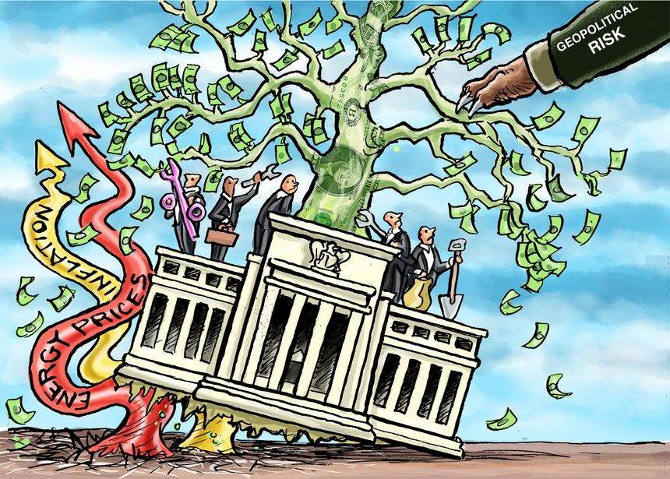
3.2 RASTUĆA INFLACIJA – OGRANIČENJE ZA EKONOMSKU POLITIKU
Kontinuiran rast inflacije u većem broju zemalja – dostižu vrednosti koje su bile nepoznate u poslednjih 40-ak godina
Generalno je u pitanju troškovna inflacija (rast cene proizvodnje – energenata i hrane) i zato su ruke monetarnih vlasti vezane
Borba protiv inflacije ima dodatne recesione efekte, nemogućnost primene mera borbe protiv recesije (težak izbor za kreatore ekonomske politike)
Visoka neizvesnost uz unemiravanje strane ponude
Dobro poznati ekonomski ciljevi (ekonomski rast, niska inflacija, životni standard) su zaboravljeni (stavljeni u drugi plan)

